Slide 1

BÀI THƠ, CÂU CHUYỆN SƯU TẦM
CHO BÉ
TÁC GIẢ: Nguyển Thị Hương
ĐƠN VỊ : TRƯỜNG MN SAO SÁNG 5

Slide 2


Slide 3


Slide 4


Slide 5
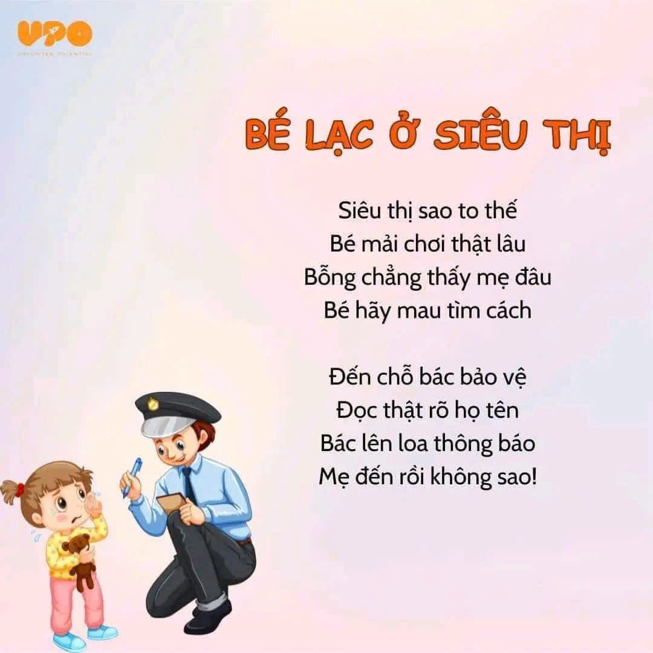

Slide 6
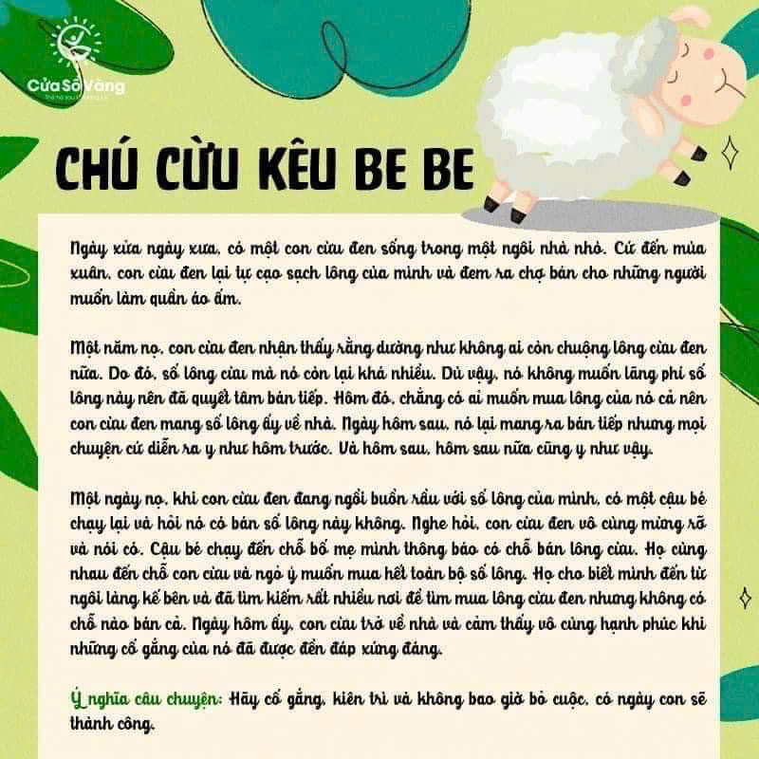

Slide 7
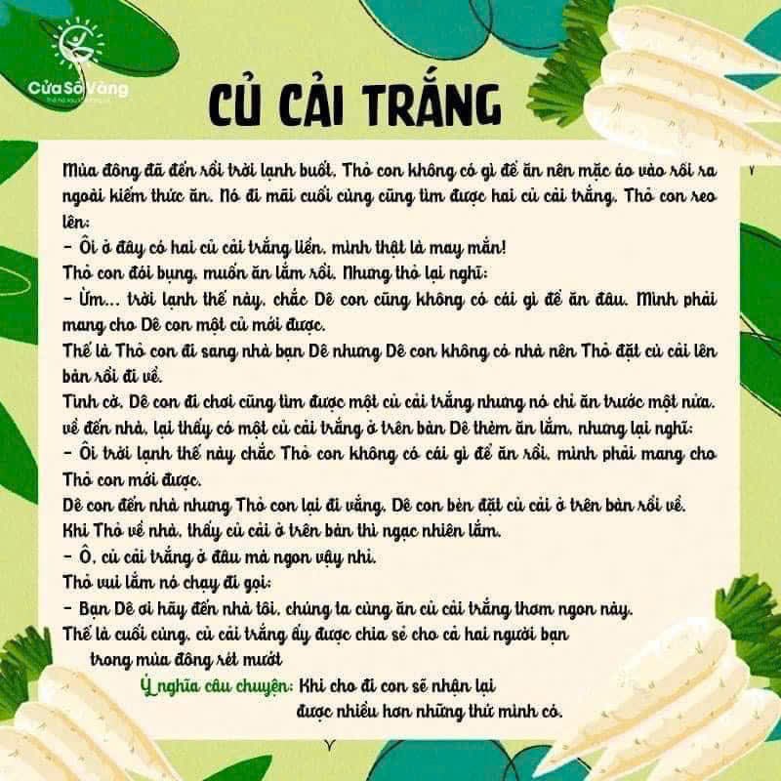

Slide 8


Slide 9
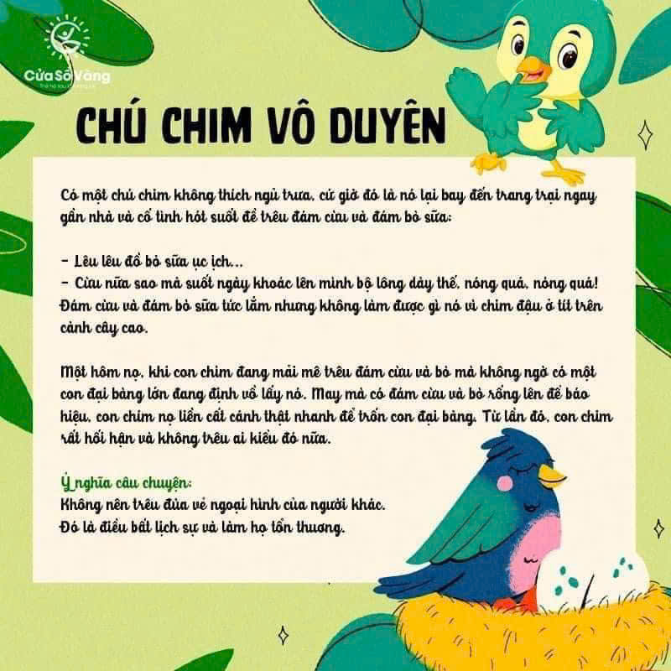

Slide 10
